Slide 1
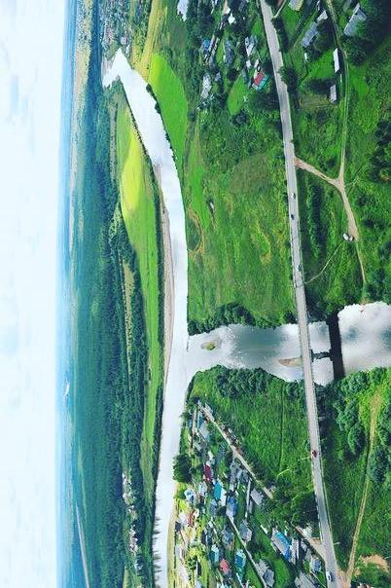
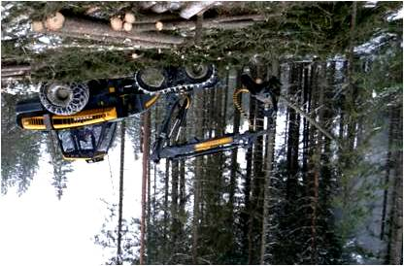
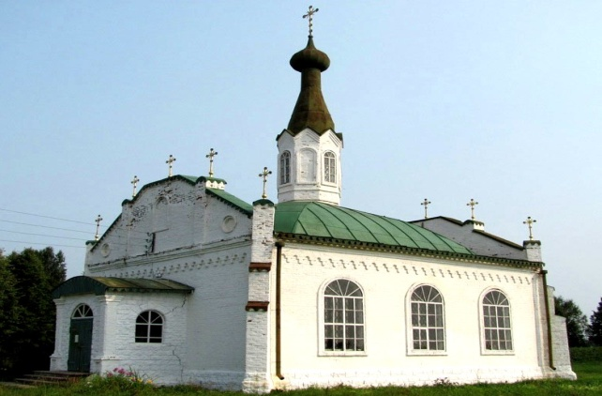
Инвестиционный паспорт Кичменгско- Городецкого муниципального района
1922020

Slide 2
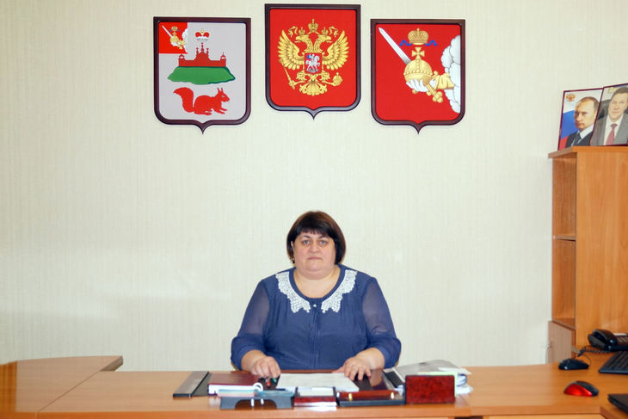
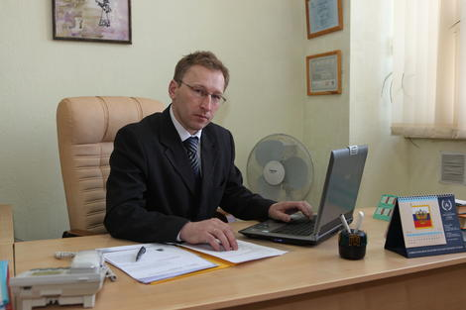
СОДЕРЖАНИЕ
Дьякова Любовь Николаевна
Глава Кичменгско-Городецкого муниципального района
3
4.ХАРАКТЕРИСТИКА РАЙОНА
КИЧМЕНГСКО-ГОРОДЕЦКИЙ РАЙОН ЭКОНОМИКА
6.ПРИОРИТЕТНЫЕ ОТРАСЛИ
8.ЛЕСНОЙ КОМПЛЕКС
10.АГРОПРОМЫШЛЕННЫЙ КОМПЛЕКС
12.ПИЩЕВАЯ ПРОМЫШЛЕННОСТЬ
14.ТУРИЗМ
21.ТОРГОВЛЯ И ОБЩЕСТВЕННОЕ ПИТАНИЕ
22.РАБОТА С ИНВЕСТОРОМ
25.КИЧМЕНГСКО-ГОРОДЕЦКИЙ РАЙОН СЕГОДНЯ:
26.ГЕОГРАФИЯ И КЛИМАТ
28.НАСЕЛЕНИЕ
30.ОБРАЗОВАНИЕ
31.МОЛОДЕЖНАЯ ПОЛИТИКА
32.КУЛЬТУРА
33.СПОРТ
35.ПЛОЩАДКИ ПОД РЕАЛИЗАЦИЮ ИНВЕСТИЦИОННЫХ ПРОЕКТОВ
КОНТАКТНАЯ ИНФОРМАЦИЯ
Ордин Сергей Аркадьевич
Руководитель администрации Кичменгско-Городецкого муниципального района
ДОРОГИЕ ДРУЗЬЯ!
Инвестиционная политика района направлена на стимулирование инвестиционной деятельности и включает комплекс организационных, правовых, финансово-экономических и иных мер, осуществляемых органами местного самоуправления. Мы представляем вашему вниманию «Инвестиционный паспорт Кичменгско-Городецкого муниципального района», ознакомившись с которым потенциальный инвестор получит полную и достоверную информацию об экономическом потенциале района, инвестиционном климате, системе поддержки предпринимательства. Это позволит объективно оценить привлекательность вложения капитала, а также найти надежных партнеров и принять решение о начале работы в нашем районе. Нам интересно любое предложение, касается ли оно промышленности или сельского хозяйства, туризма или строительства, образования или культуры. Мы открыты для широкого сотрудничества и установления деловых контактов, готовы обеспечить благоприятные условия для реализации инвестиционных проектов. Будем рады плодотворному сотрудничеству!

Slide 3
ХАРАКТЕРИСТИКА РАЙОНА
4
5
Кичменгско - Городецкий муниципальный район расположен в восточной части Вологодской области. На севере район граничит с Великоустюгским районом, на востоке - с Кировской областью, на юге - с Никольским районом, на западе - с Нюксенским районом, на юго-западе - с Бабушкинским районом, на юго-востоке – с Костромской областью. Удаленность от областного центра г. Вологда – 477 км, Москвы - 1000 км, Санкт-Петербурга- 1130 км.
КИЧМЕНГСКО-ГОРОДЕЦКИЙ РАЙОН:
Первое упоминание о Кичменгском Городке относится к 1468 году, и связано с приходом казанских татар
По площади район является одним
из наиболее крупных районов
Вологодской области и составляет
4,9% ее территории
ЭКОНОМИКА
В настоящее время большую часть территории района занимают лесные угодья с богатым животным миром. В реке Юг и ее притоках не перевелась рыба, вплоть до ценных пород хариуса и стерляди.
Не утратили значения и традиционные народные промыслы района, представленные, в первую очередь, художественной обработкой дерева.
Площадь территории 706,1 тыс. га
3 сельских поселения: Городецкое, Енангское, Кичменгское.

Slide 4
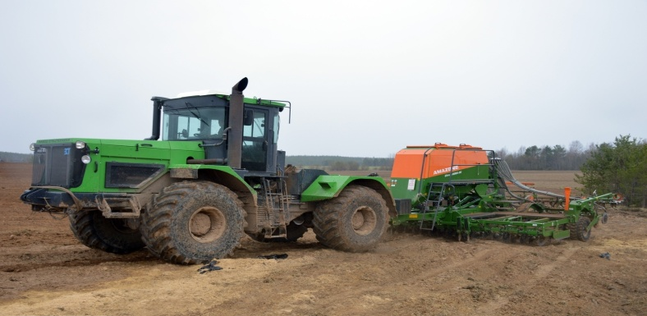
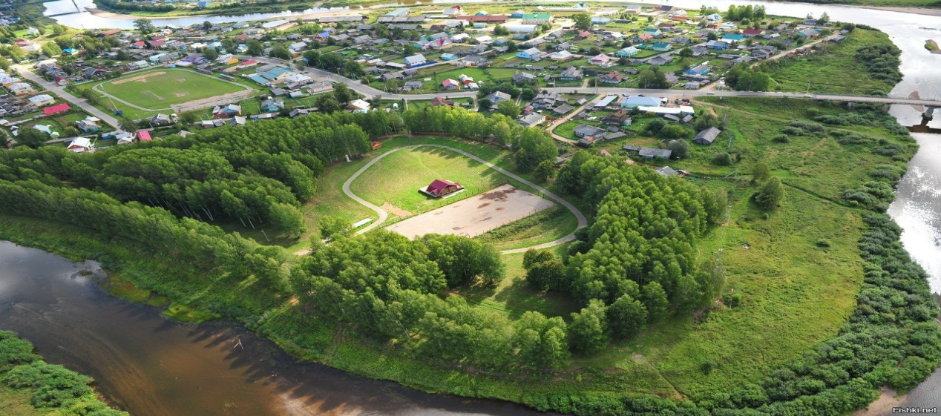
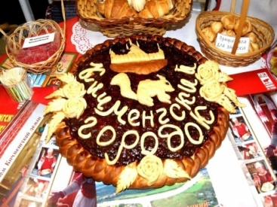
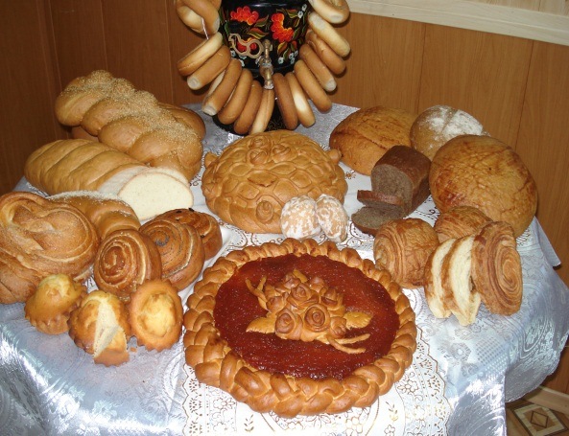
ПРИОРИТЕТНЫЕ ОТРАСЛИ
6
7
АГРОПРОМЫШЛЕННЫЙ КОМПЛЕКС
Значительную роль в социально-экономическом развитии Кичменгско-Городецкого района играет сельское хозяйство.
Сельскохозяйственная отрасль района представлена 15 коллективным предприятий, 14 крестьянско-фермерскими хозяйствами.
Кичменгско – Городецкий район открыт для инвестиций. Основные преимущества района: природные ресурсы,
благоприятная экологическая обстановка, комплекс действующих мер поддержки и открытая позиция администрации района.
ПИЩЕВАЯ ПРОМЫШЛЕННОСТЬ
В структуре промышленного производства приоритетное место принадлежит производству пищевых продуктов (75%).
ЛЕСОПРОМЫШЛЕННЫЙ КОМПЛЕКС
Значительный вклад в экономику района вносят предприятия лесного комплекса. Общая площадь земель лесного фонда составляет 606,1 тыс. га или 86,3 % общего земельного фонда района. Допустимый ежегодный объем изъятия древесины, обеспечивающий многоцелевое, рациональное, непрерывное, неистощимое использование лесов составляет 1673,0 тыс.куб. м, в том числе по хвойному хозяйству 569,3 тыс.куб.м.

Slide 5
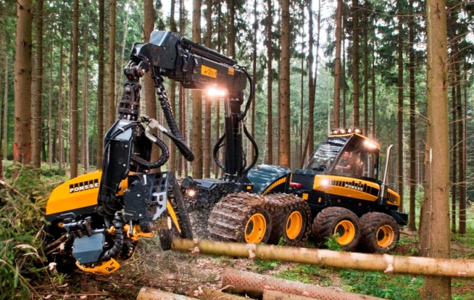
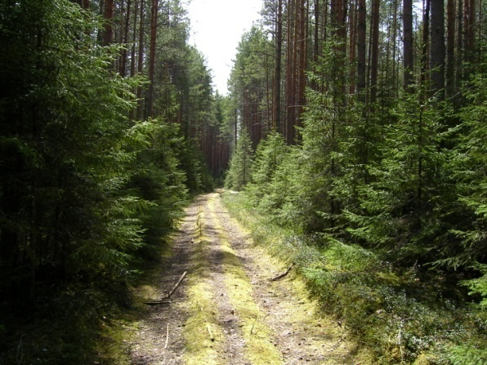
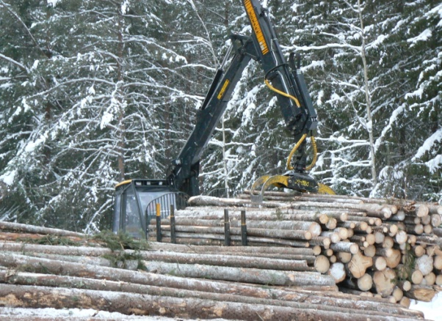
ЛЕСНОЙ КОМПЛЕКС
8
9
Значительный вклад в экономику района вносят предприятия лесного комплекса. Лесопромышленный комплекс – одна из основных отраслей экономики района.
Лесозаготовительную деятельность на территории района осуществляют 36 арендаторов, в том числе 15 сельхозпредприятий на основании 42 договоров аренды лесных участков.
Земли лесного фонда – 606,1 тыс. га
Общий запас древесины-1721,7 тыс.кбм
Допустимый ежегодный объем изъятия древесины
1673,0 тыс.куб. м
ОБЪЕМ ЗАГОТОВКИ,
тыс куб.м
1133,9
997,5
1018,7
1012,6
818,8
Основные предприятия отрасли
ООО «Юглеспром» АО «Мега» ИП Коряковский А.А
ООО «Городок Лес» ИП Арзубов Н.В ИП Маклаков А.Ю
ИП Большаков А.И ИП Карандашев С.В
На территории района действует 82 предприятия по выпуску изделий из дерева.
Переработчики выпускают широкий ассортимент пиломатериалов, шпунтованных и погонажных изделий и другой продукции неизменно пользующейся спросом на территории района нашей страны и в ближнем зарубежье. В районе налажено производство клееного бруса, оцилиндрованного бревна, запущена линия сращивания древесины. Увеличиваются объемы производства биотоплива, топливных гранул и брикетов, что улучшает экологическую обстановку в районе, так как сырьем для производства являются мелкие древесные отходы - опилки и стружка.

Slide 6
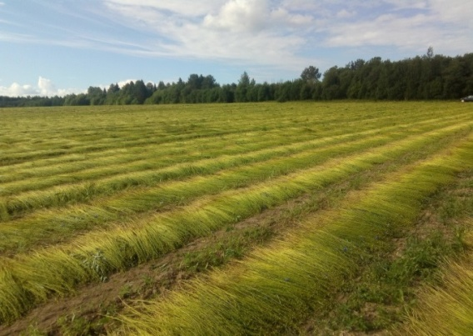
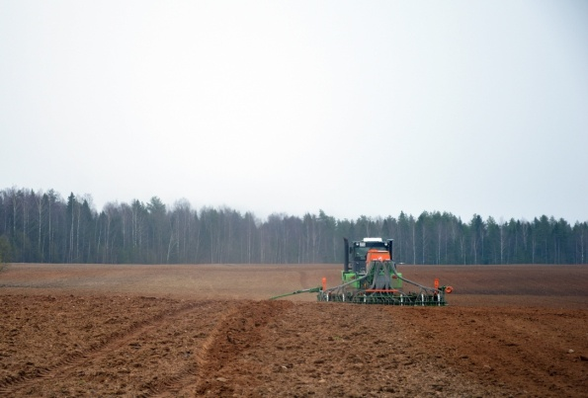
АГРОПРОМЫШЛЕННЫЙ КОМПЛЕКС
10
11
В растениеводстве района основная задача – обеспечение высококачественными кормами поголовья сельскохозяйственных животных.
Агропромышленный комплекс является одним из приоритетных направлений экономики Кичменгско-Городецкого района. Богатство природных условий, благодатная почва позволяют вести активную хозяйственную деятельность. А поддержка властей в развитии аграрного сектора, способствует реализации инвестиционных проектов.
ОСНОВНЫЕ ПРЕДПРИЯТИЯ ОТРАСЛИ
ПРИБЫЛЬ СЕЛЬСКОХОЗЯЙСТВЕННЫХ
ПРЕДПРИЯТИЙ, млн.руб
32,8 млн.рублей
объем государственной
поддержки АПК в 2019г.
ОСНОВНОЕ НАПРАВЛЕНИЕ ПРОИЗВОДСТВА-
ЖИВОТНОВОДСТВО И РАСТЕНИЕВОДСТВО
46,5
34,8
33,0
29,3
28,8
2015
2016
2017
2018
2019
ВАЛОВЫЙ НАДОЙ, тонн
ПОГОЛОВЬЕ КРС
СПК «Майский»
СПК «Правда»
СПК «Альянс»
ООО «Енангское»
7911
7510
6682
6967
3709
3221
6418
3681
3253
3227
2015
2016
2017
2018
2019
2015
2016
2017
2018
2019
360 человек
18 207рублей
СЕЛЬХОЗУГОДИЯ
ПАШНИ
ПАСТБИЩА
среднесписочная
численность работников
средняя
заработная плата
67 570га
28 585га
8 566га

Slide 7
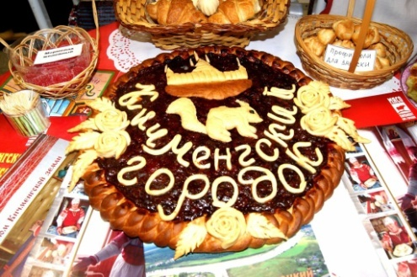
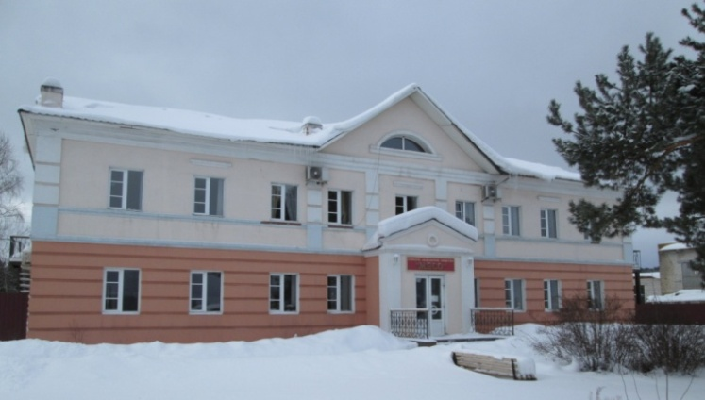
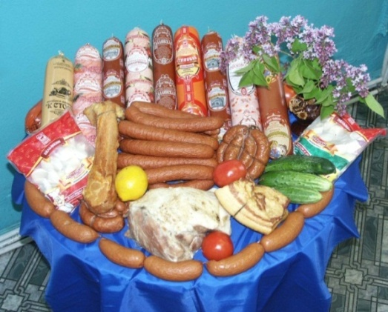
ПИЩЕВАЯ ПРОМЫШЛЕННОСТЬ
12
13
ОСНОВНЫЕ ПРЕДПРИЯТИЯ
ООО «ХЛЕБ»
ООО «МЯСО»
Предприятие основано в 1958 году в поселке Югский,
в котором осуществляет свою деятельность и в настоящее время. Ассортимент продукции насчитывает более 60 наименований изделий. Численность работников на предприятии составляет 23 человека. Предприятие модернизирует производство, расширяет ассортимент, увеличивает объемы выпускаемой продукции.
От общего объема производства пищевой продукции в районе на долю этого предприятия приходится 70 %.Мясокомбинат выпускает более 130 различных наименований продукции. На предприятии на начало 2019 года работает 63 человека. С каждым годом Кич-Городецкий мясокомбинат расширяет ассортимент выпускаемой продукции, которая пользуется популярностью и спросом не только на Вологодчине, но также и в других регионах.
ПО «ХЛЕБ»
Производство мясной продукции, тонн
Кичменгско - Городецкий хлебозавод был основан в 1957 году. В настоящее время ПО «Хлеб» - основной производитель хлеба на территории района, на его долю приходится свыше 70% производимого хлеба. Ассортимент продукции предприятия постоянно пополняется и включает в себя более 95 видов изделий. В ПО «Хлеб» работает 50 человек.
Предприятие является активным участником выставок и ярмарок районного и областного уровня.
340
339
280
290,4
270
212
271
колбасные изд.
93
172
173
194
53
35
полуфабрикаты
24,5
30
субпродукты
2015
2016
2017
2018
2019

Slide 8
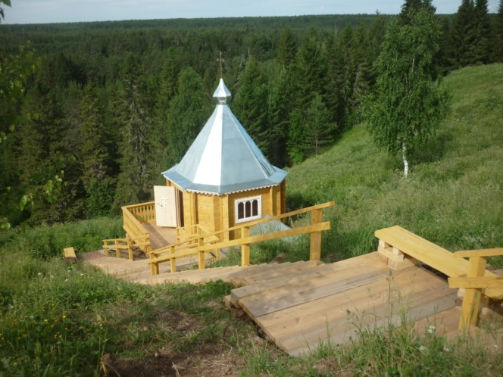
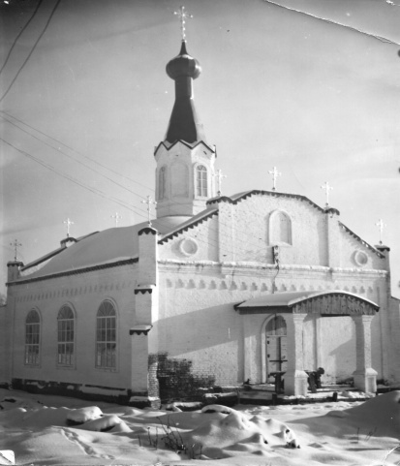
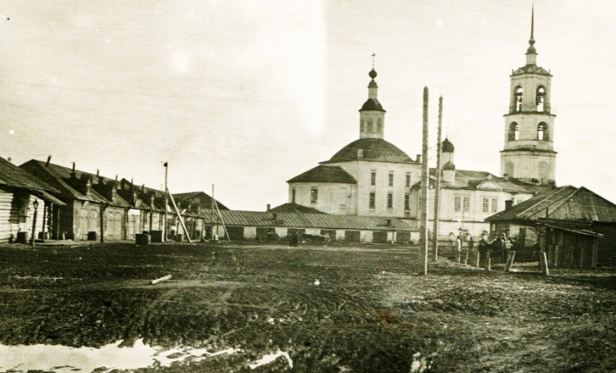
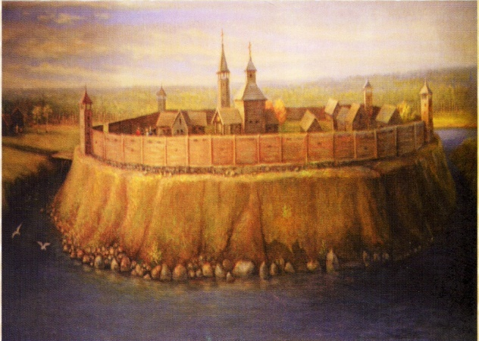
ТУРИЗМ
14
15
Туристские услуги предоставляют: Кичменгско - Городецкий районный краеведческий музей и Центр традиционной народной культуры «Пересвет».
Ведущее место занимает событийный туризм. Ежегодно в начале августа проводится Преображенская ярмарка, которая собирает гостей из разных районов нашей и соседних областей. Также стал традиционным и день святых Космы и Дамиана, проводимый ежегодно 14 июля в д.Еловино, который с каждым годом посещает все больше и больше туристов.
ТОЧКИ ПРИТЯЖЕНИЯ КИЧМЕНГСКО-ГОРОДЕЦКОГО РАЙОНА
БОГАТАЯ ИСТОРИЯ
Берега рек Юг и Кичменга были обжиты людьми еще в древнейший период истории. Археологические раскопки, проводимые на территории района, выявили стоянки древних людей мезолитического периода (7 – 5 тыс. лет до н.э.).Первое упоминание о Кичменгском Городке относится к 1468 году, и связано с приходом казанских татар.
Основные туристические направления
Культурно-познавательный
Сельский
Экологический

Slide 9
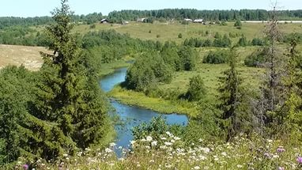
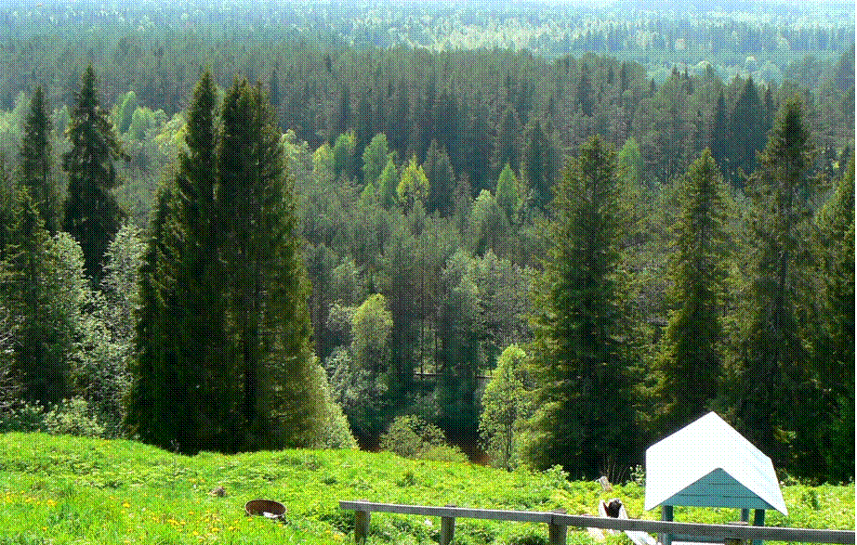
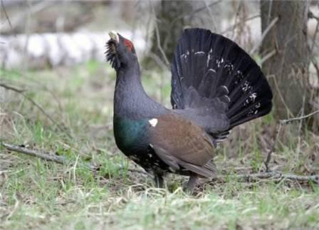
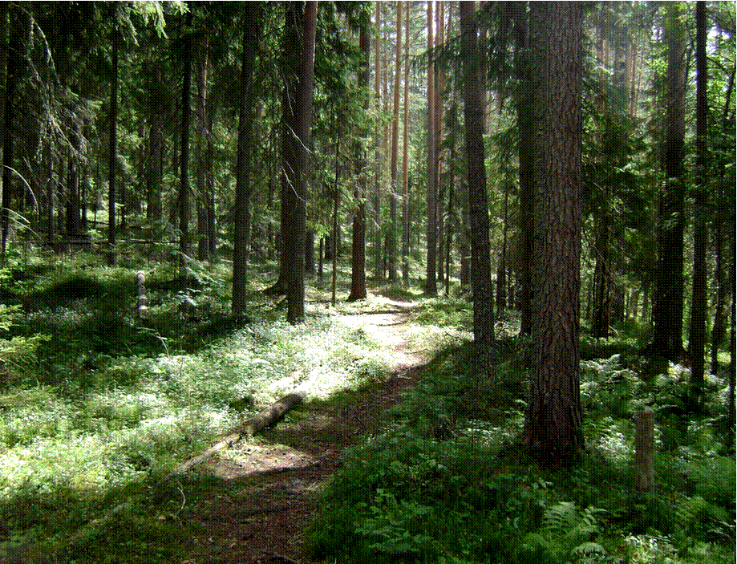
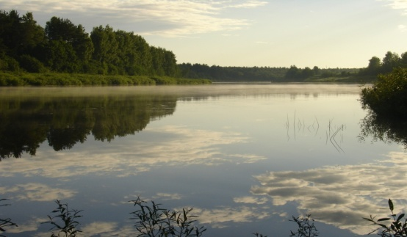
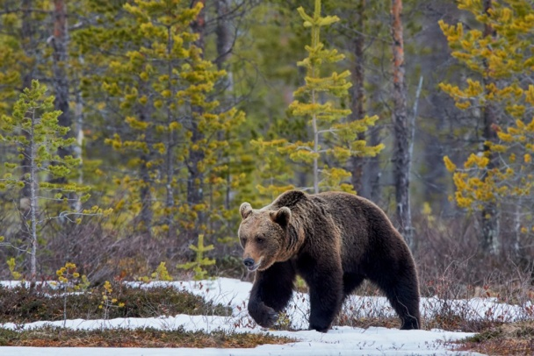
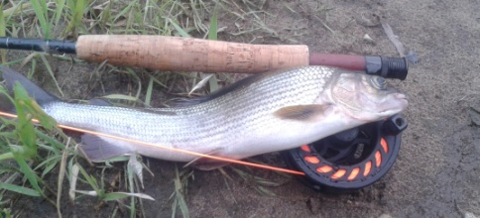
16
17
ПРИРОДНЫЕ БОГАТСТВА
Охотхозяйства Кичменгско-Городецкого района
На территории района расположены несколько уникальных, невосполнимых, ценных в экологическом, научном и эстетическом отношении природных комплексов, являющихся объектами естественного происхождения.
ООО «Астра-лес» - 128,8 т.га
ООО «Высокая грива» - 39,8 т.га
Площадь особо охраняемых
территорий района -33329га
СПК «Светица» - 37,4 т.га
ООО «Русьлес» - 55,5 тт.га
Заказник «Оленевский бор: Площадь 2538 га. В 30 км. к северо-востоку от с. Кичменгский Городок, на левом берегу р. Юг, южная граница расположена в 1-2 км от сельских населенных пунктов Оленево, Слободка, Ширяево, Нижний Енангск.
ООО «Слободское» - 54,3 т.га
ООО «Шонга» - 36,8 т.га
Памятник природы «Стрелкинский лес» Площадь 1563 га. В 50-55 км. к северо-западу от Кичменгского Городка в верховьях р. Кичменьги ниже впадения в нее р. Сельденьги.
Памятник природы «Ентальский лес» Площадь 1021 га. Расположен в юго-восточной части района. Находиться в 65 км к востоку от Кичменгского Городка, в 22 км к югу от сельского населенного пункта Верхняя Ентала, в верховьях рек Ентала и Молевница.
Памятник природы «Захаровский бор» Площадь 70 га. Находится на территории района, на левом берегу Кичменьги, расположен западнее сельского населенного пункта Захарово, в 14 км к северо- западу от районного центра с. Кичменгский Городок.
Памятник природы «Государственный зоологический (охотничий) комплексный заказник» Площадь 28200 га. Расположен на территории района, в 28 км к северо–востоку от с. Кичменгский Городок, на границе с Великоустюгским районом, вблизи границы с Кировский областью в верховьях реки Стрельна.

Slide 10
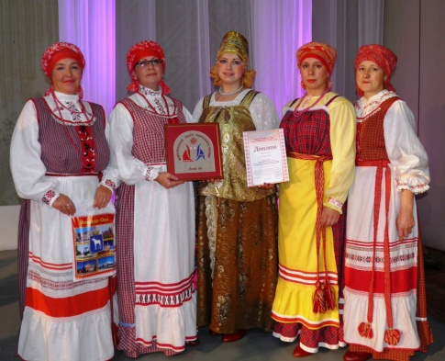
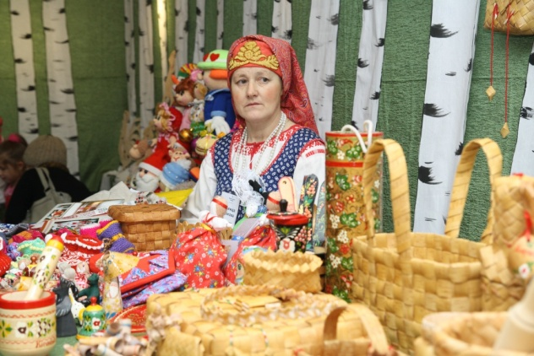
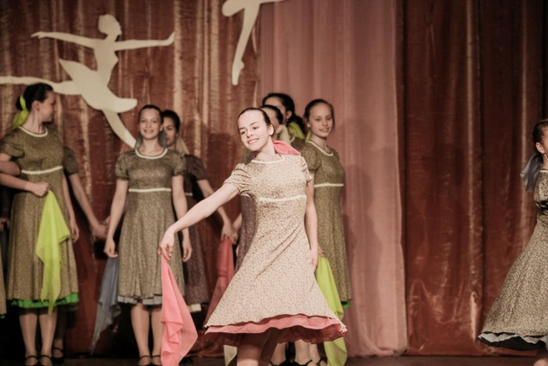
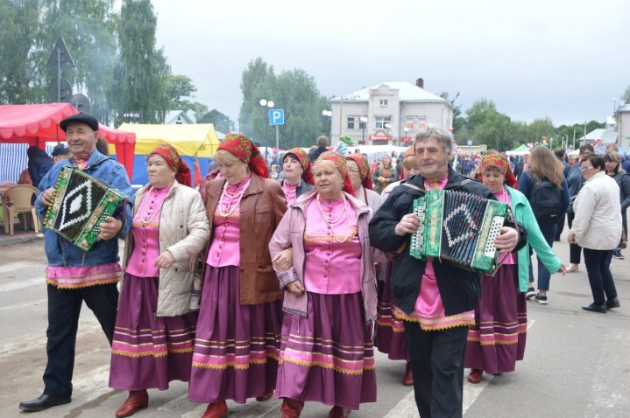
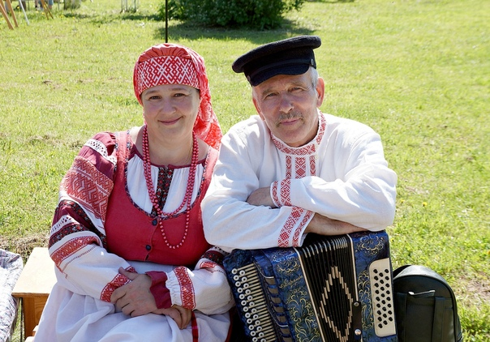
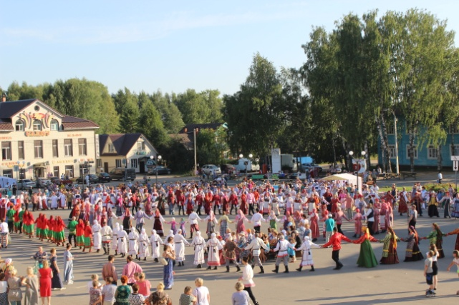
ТРАДИЦИОННАЯ НАРОДНАЯ КУЛЬТУРА
18
19
СОБЫТИЯ РАЙОНА
Районный фестиваль творчества молодежи и студентов «Новое поколение»
Районный фестиваль патриотической песни «Отечеству верны»
Межрегиональный фольклорный фестиваль «К истокам народных традиций»
Районный праздник труда
Районный конкурс детского вокального творчества «Кичменгско-Городецкая звездочка»
Районный праздник детства
Районный фестиваль вокальных коллективов «Есть на свете такие места»
День молодежи. Районный конкурс «Молодежное подворье»
День Кичменгского Городка. Преображенская ярмарка.
Межрегиональный фестиваль «Играй гармонь над Кичменьгой»
Районный фестиваль творчества ветеранов « Нам года – не беда»
Межрегиональный фестиваль «Славяне Поюжья»
Каждое наше село, каждая наша деревня самобытны, и сегодня, как в старину, здесь проходят летние сельские праздники: Леонтьев день в Дорожкове, Троица в Захарове, Еловине, Слободке, Пантелеймонов день в деревне Заборье, Ильин день в Киркине и многие-многие другие.
Именно здесь можно соприкоснуться с исконно русскими традициями и обрядами, которые бережно сохраняются и передаются из поколения в поколение.

Slide 11
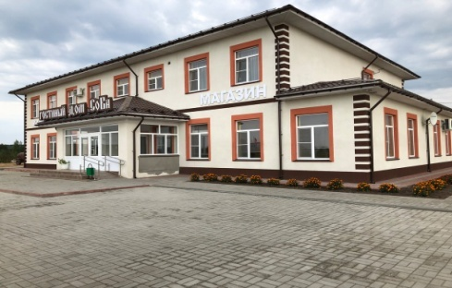
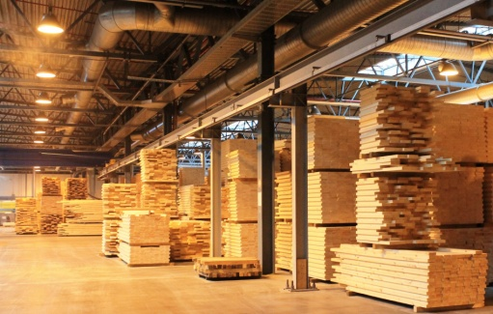
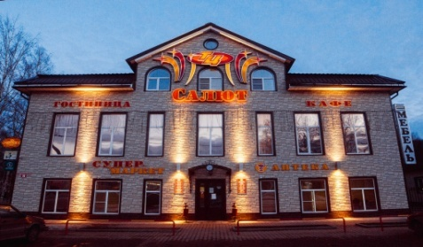
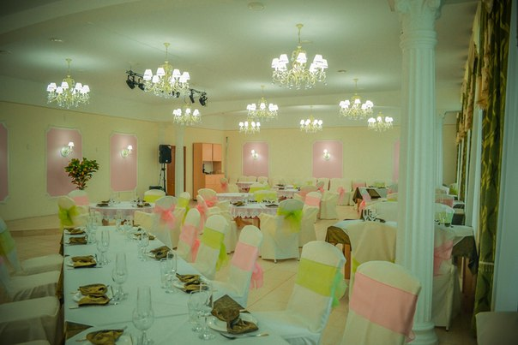
20
21
УСПЕШНЫЕ ПРОЕКТЫ ПОСЛЕДНИХ ЛЕТ
ТОРГОВЛЯ И ОБЩЕСТВЕННОЕ ПИТАНИЕ
СТРОИТЕЛЬСТВО
ПРИДОРОЖНОГО КОМПЛЕКСА «СоВа»
Сфера торговли остается одной из преобладающей отраслей экономики. В настоящее время на территории района функционирует 97 субъектов торговли в 188 магазинах и 7 объектов общественного питания принадлежащих 5 организациям.
Инвестиции:60 млн.руб
ИП Пахолкова Н.О
1 959 174
тыс.руб
61,3
%
ОБОРОТ РОЗНИЧНОЙ ТОРГОВЛИ В 2019ГОДУ
ДОЛЯ ПРОДОВОЛЬСТВЕННЫХ ТОВАРОВ В ОБОРОТЕ
РЕКОНСТРУКЦИЯ ЗДАНИЯ ЛЬНОЗАВОДА,МОДЕРНИЗАЦИЯ ПРОИЗВОДСТВА
37,4
млн.руб
ОБОРОТ ОБЩЕСТВЕННОГО ПИТАНИЯ В 2019 ГОДУ
Инвестиции:46,6 млн.руб
ООО «Кичменгский Лен»
ОБОРОТ РОЗНИЧНОЙ ТОРГОВЛИ млн.руб
ОБОРОТ ОБЩЕСТВЕННОГО ПИТАНИЯ
млн.руб
1959,2
1796
1865
39,9
1709
1724
37,7
38,5
37,4
37,3
СОЗДАНИЕ ПРОИЗВОДСТВА ПО УСУГУБЛЕННОЙ ПЕРЕРАБОТКЕ ДРЕВЕСИНЫ
2015
2016
2017
2018
2019
2015
2016
2017
2018
2019
Инвестиции:50млн.руб
АО «Мега»

Slide 12
РАБОТА С ИНВЕСТОРОМ
22
23
ГРАНТЫ
-на развитие семейных животноводческих ферм;
-на поддержку начинающего фермера;
-на развитие материально-технической базы сельхозкооперативов;
Действует программа «Поддержка субъектов малого и среднего предпринимательства и развитие потребительского рынка в Кичменгско-Городецком районе на 2015-2021 годы» которая позволяет получить имущественную и финансовую поддержку.
СУБСИДИИ
-на оплату процентов по кредитам на реализацию комплексных инвестиционных проектов в гражданских отраслях промышленности;
-при оформлении в собственность земель сельхоз – назначения
-на приобретение техники, машин и оборудования;
-на приведение продукции в соответствие необходимым требованиям
В 2019 году грант на развитие крестьянско-фермерского хозяйства получил начинающий фермер Алексей Григорьевич Дурягин в сумме 2,6 млн.рублей. Грант направлен на покупку сельскохозяйственной техники и молодняка крупного рогатого скота мясного направления.
КОНСУЛЬТУЦИОННАЯ
ПОДДЕРЖКА
ОБРАЗОВАТЕЛЬНАЯ
ПОДДЕРЖКА
ИМУЩЕСТВЕННАЯ
ПОДДЕРЖКА
ИНФОРМАЦИОННАЯ
ПОДДЕРЖКА
ПРЕДОСТАВЛЕНИЕ ЗЕМЕЛЬНОГО УЧАСТКА В АРЕНДУ
БЕЗ ПРОВЕДЕНИЯ ТОРГОВ ДЛЯ РЕАЛИЗАЦИИ МАСШТАБНОГО
ИНВЕСТИЦИОННОГО ПРОЕКТА
МЕРЫ МУНИЦИПАЛЬНОЙ ПОДДЕРЖКИ
ИМУЩЕСТВЕННАЯ ПОДДЕРЖКА
Муниципальные преференции в виде передачи в аренду муниципального имущества без проведения торгов. Имущество передается из перечня утвержденного постановлением от 17.07.2009г №256 «Об утверждении перечня муниципального имущества, предназначенного для передачи во владение и (или) пользование субъектам малого и среднего предпринимательства и организациям образующим инфраструктуру поддержки субъектов малого и среднего предпринимательства»
НАЛОГОВЫЕ ЛЬГОТЫ ДЛЯ НОВЫХ ОРГАНИЗАЦИЙ*
НА СРОК ОТ 3 ДО 5 ЛЕТ
-освобождение от уплаты транспортного налога на имущество
-снижение ставки налога на прибыль до 13,5%
-инвестиционный налоговый вычет в размере 50% расходов на приобретение, строительство((модернизацию) основных средств на срок 5 лет
ФИНАНСОВАЯ ПОДДЕРЖКА
Муниципальная программа «Поддержка субъектов малого и среднего предпринимательства и развитие потребительского рынка в Кичменгско-Городецком районе на 2015-2021 годы». Целевая субсидия на возмещение части затрат организациям любых форм собственности и индивидуальным предпринимателям, занимающимся доставкой товаров в малонаселенные и труднодоступные населенные пункты. Получателями средств в 2019 году стали пять организаций торговли.
В 2019 году впервые была предоставлена возможность получения субсидии на приобретение специализированного автотранспорта для развития мобильной торговли в малонаселенных и труднодоступных населенных пунктах. Победитель отбора - ИП Некипелова М.В.
НАЛОГОВЫЕ ЛЬГОТЫ ДЛЯ ДЕЙСТВУЮЩИХ ОРГАНИЗАЦИЙ
НА СРОК ОТ 3 ДО 8 ЛЕТ
-снижение ставки или освобождение от уплаты налога на имущество
ИНВЕСТИЦИОННЫЙ НАЛОГОВЫЙ КРЕДИТ НА 5 ЛЕТ
-по налогу на имущество, транспортному налогу и налогу на прибыль
-проценты за использование кредита – ½ ключевой ставки ЦБ РФ

Slide 13
ИНФРАСТРУКТУРА ПОДДЕРЖКИ
24
КИЧМЕНГСКО-ГОРОДЕЦКИЙ РАЙОН СЕГОДНЯ:
25
АНО « Инвестиционное агентство Вологодской области» оказывает всестороннее и комплексное содействие в реализации инвестиционных проектов на территории Вологодской области в режиме «одного окна»
www.investregion35.ru
В агентстве развития предпринимательства и инвестиций Вологодской области «Мой бизнес» бизнесмены могут получить квалифицированную помощь по вопросам старта предпринимательской деятельности, получение финансовых форм поддержки, кластерной кооперации с другими предпринимателями региона, а также продвижения продукции на внутреннем и внешнем рынках.
КРАТКИЙ
СПРАВОЧНИК
www.rcpp35.ru
АУ ВО «Бизнес – инкубатор» оказывает содействие в становлении эффективных, экономически и организованно самостоятельных субъектов бизнеса. При Бизнес – инкубаторе действует Государственный Фонд развития промышленности Вологодской области, представляющий займы на льготных условиях.
www.smb35.ru
Фонд ресурсной поддержки предпринимательства предоставляет микрозаймы субъектам малого и среднего бизнеса.
www.frp35.ru

Slide 14
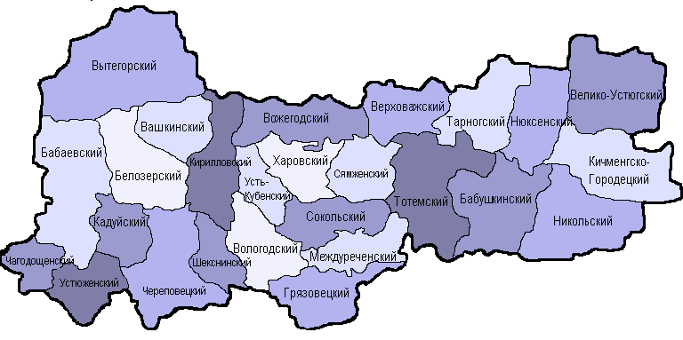
ГЕОГРАФИЯ И КЛИМАТ
26
27
Минерально-сырьевой потенциал формируется за счет запасов месторождений песчанно-гравийных материалов: песков строительных, глин кирпичных, песков силикатных, торфа.
Кичменгско - Городецкий муниципальный район расположен в восточной части Вологодской области. На севере район граничит с Великоустюгским районом, на востоке - с Кировской областью, на юге - с Никольским районом, на западе - с Нюксенским районом, на юго-западе - с Бабушкинским районом, на юго-востоке – с Костромской областью. Удаленность от областного центра г. Вологда – 477 км. Москвы - 1000 км, Санкт-Петербурга- 1130 км.
Богата и разнообразна фауна лесов Кичменгско-Городецкого района. Обилие охотничье-промысловых животных (лось, медведь, кабан, волк, лисица, заяц, выдра, глухарь, тетерев, рябчик) – открывает большие возможности для организации охотничьих туров.
392.95мм среднегодовое количество осадков
8,2 млн тонн выявленный и разведанный торфяной фонд
Климат района умеренно-континентальный, с длительной снежной зимой.
-13 средняя температура в январе
По площади район является одним из наиболее крупных районов Вологодской области и составляет 4,9% ее территории (7,1 тыс. кв. км).
НЮКСЕНСКИ РАЙОН
НЮКСЕНИЦА
+22 средняя температура в июле
2.1 м/с среднегодовая скорость ветра
Общая площадь земель лесного фонда составляет 606,1 тыс. га или 86,3 % общего земельного фонда района.
Основными лесообразующими породами являются сосна, ель, береза, осина, ольха.
110 дней безморозный период

Slide 15
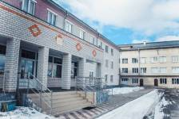
НАСЕЛЕНИЕ
28
29
ЗАНЯТОСТЬ НАСЕЛЕНИЯ
В отделении занятости по Кичменгско - Городецкому району КУ ВО «ЦЗН Вологодской области» на 1 января 2020года зарегистрировано 103 человека.
15379
ЧЕЛОВЕК НАСЕЛЕНИЕ
КИЧМЕНГСКО-ГОРОДЕЦКОГО РАЙОНА
структура населения
по возрасту, %
ПОЛОЖИТЕЛЬНЫЕ ТЕНДЕНЦИИ
ПОСЛЕДНИХ ЛЕТ
32,9%
31,1%
49%
НИЗКИЙ УРОВЕНЬ ЗАРЕГИСТРИРОВАННОЙ БЕЗРАБОТИЦЫ
19,4%
20,1%
старше трудоспособного
УВЕЛИЧЕНИЕ СРЕДНЕМЕСЯЧНОЙ ЗАРАБОТНОЙ ПЛАТЫ
трудоспособные
моложе трудоспособного
ЗДРАВООХРАНЕНИЕ
УРОВЕНЬ ЖИЗНИ
29268
Реализуется федеральная программа по привлечению в село врачей «Земский доктор» В медицинских ВУЗах обучается 24 контрактника.
рублей среднемесячная
заработная плата
за 2019 год
среднемесячная заработная плата одного работника
25658
29268
96.8%
диспансеризация
населения
94,2%
укомплектованность района врачами
22249
21015
96,8%
укомплектованность района по среднему медицинскому персоналу
19691
2015
2016
2017
2018
2019

Slide 16
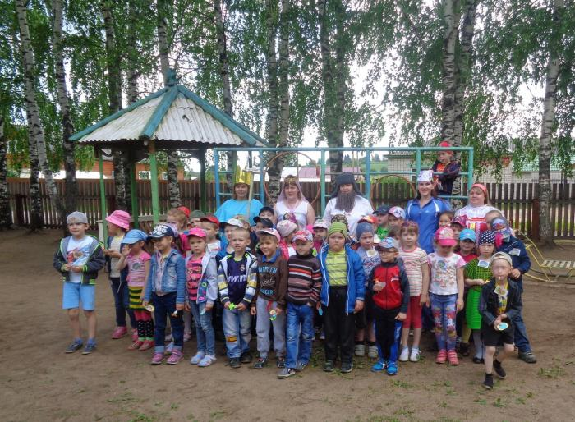
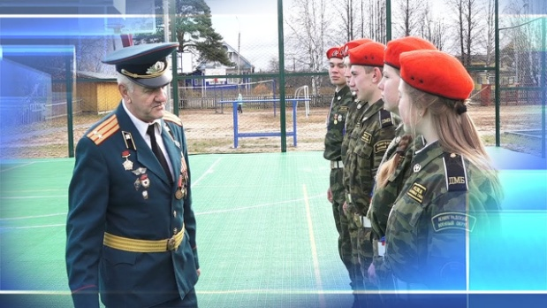
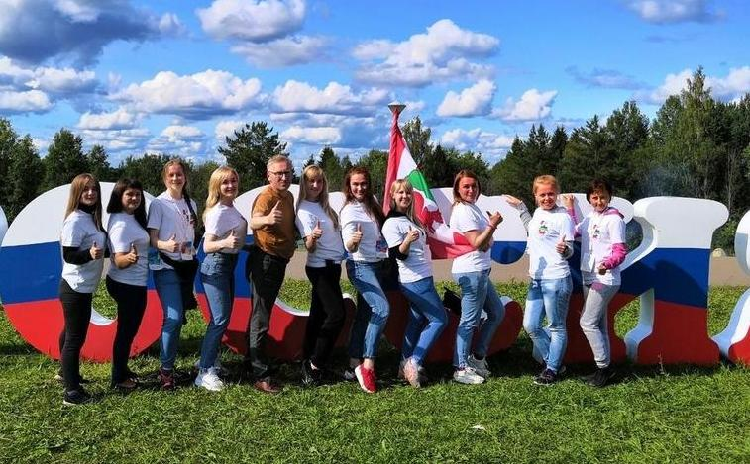
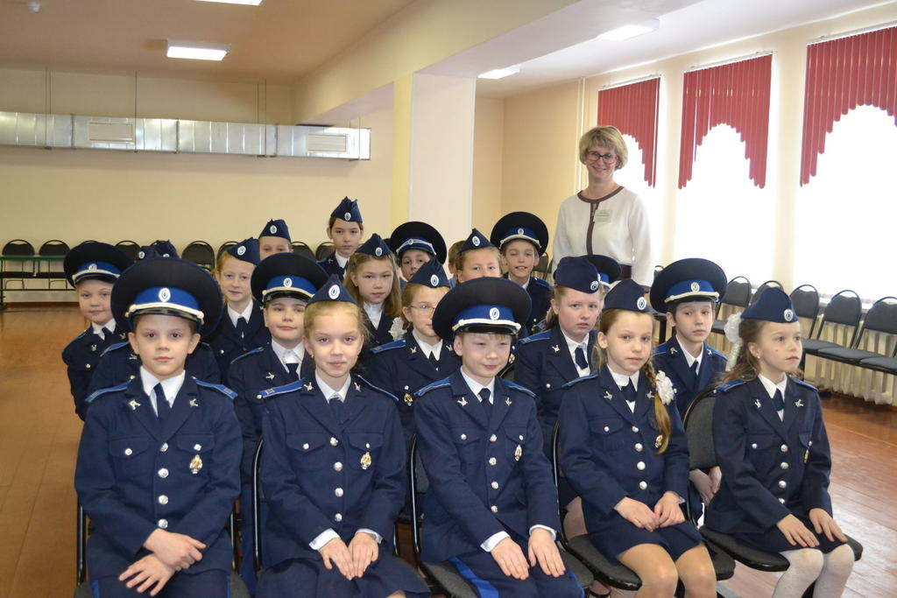
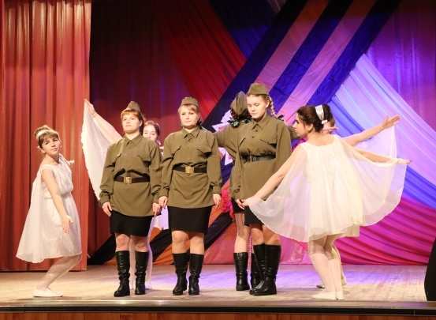
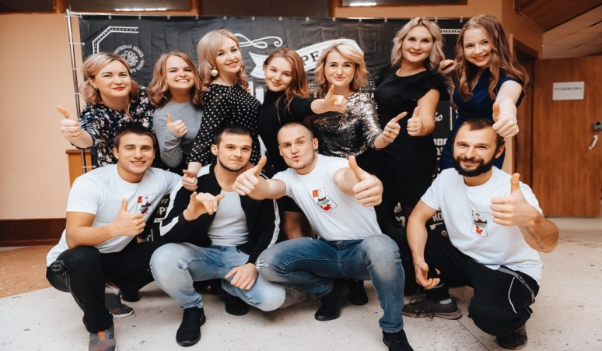
ОБРАЗОВАНИЕ
30
31
МОЛОДЕЖНАЯ ПОЛИТИКА
Система общего образования района полностью обеспечивает потребность населения в получении начального, основного и среднего общего образования. Все дети в возрасте с 3 до 7 лет обеспечены местами в детском саду.
Ежегодно Управлением культуры, молодежной политики, туризма и спорта администрации района, образовательными организациями, учреждениями культуры проводится более 70 мероприятий для молодежи в возрасте от 14 до 35 лет.
СИСТЕМА ОБРАЗОВАНИЯ
КИЧМЕНГСКО-ГОРОДЕЦКОГО РАЙОНА
Молодежные активисты района не раз становились активными участниками крупных мероприятий: областных конкурсов и форумов «Погода в доме»,в слете «ЮНАРМИЯ», слёта молодежных активов «Регион молодых»,
областном сборе «Содружество»,
областного этапа детско- юношеской игры «Зарница».
7 школ
7 детских садов
1 организация дополнительного образования
В областных и Всероссийских конкурсах и мероприятиях приняли участие 830 обучающихся, что составляет 47,9 % от количества детей в возрасте от 5-18 лет

Slide 17
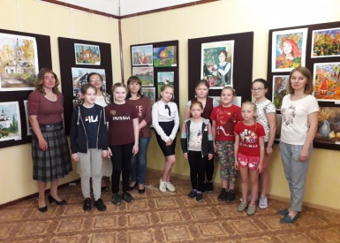
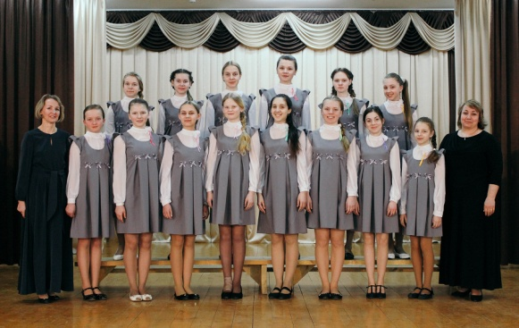
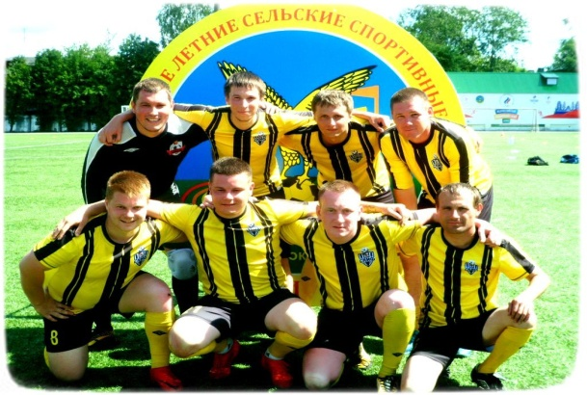
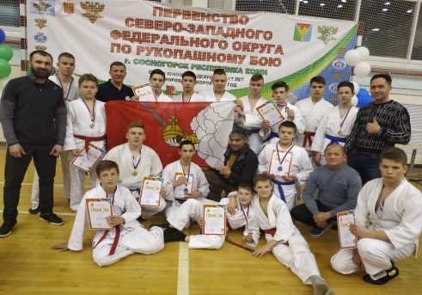
КУЛЬТУРА
32
33
СПОРТ
Деятельность в сфере культуры Кичменгско-Городецкого муниципального района направлена на сохранение и развитие культурного потенциала района, удовлетворение духовных потребностей населения и приобщение жителей к ценностям культуры.
Занятия спортом – одна из основ здорового образа жизни. Развивая массовый спорт, мы решаем ряд задач социального характера, прививаем подрастающему поколению здоровые привычки, воспитываем поколение победителей. Доля населения систематически занимающегося физической культурой и спортом увеличилась на 1,5 % и составила 31,7% от общего числа населения. В районе функционируют:
Учреждения культуры района:
14 спортивных и тренажерных залов
Районный дом культуры
Заречный дом культуры
Центр традиционной народной культуры «Пересвет»
Районный краеведческий музей
Центральная библиотечная система
Детская школа искусств
Филиалы сельских клубов и домов культуры
10 плоскостных сооружений
В районе идет строительство физкультурно-оздоровительного комплекса.
Численность занимающихся физической культурой и спортом
30,2
31,7
Спортивный клуб «Юность»
28,3
29,7
24,7
стал победителем областного конкурса среди спортивных клубов и занял 3 место.
2015
2016
2017
2018
2019

Slide 18
АДМИНИСТРАЦИЯ
КИЧМЕНГСКО-ГОРОДЕЦКОГО
РАЙОНА

Slide 19
35
Инвестиционная площадка для переработки сельскохозяйственной продукции.
МЕСТОРАСПОЛОЖЕНИЕ
Вологодская область, с. Кичменгский Городок, улица Советская
УДАЛЕННОСТЬ,ТРАНСОРТНАЯ ИНФРАСТРУКТУРА
Находится в районном центре, 50 м. до ближайшей жилой застройки, 100 м. до ближайшего промышленного предприятия, вблизи находится дороги федерального значения, удаленность от г.Вологда – 477 км.
ОБЩАЯ ПЛОЩАДКА УЧАСТКА
30000 м², 200м.*150м.
ОПИСАНИЕ ЗЕМЕЛЬНОГО УЧАСТКА
КАТЕГОРИЯ ЗЕМЕЛЬ
равнинный рельеф площадки, возможность сезонного подтопления отсутствует.
земли населенных пунктов, промышленная зона
ОБЕСПЕЧЕННОСТЬ
ИНЖЕНЕРНОЙ ИНФРАСТРУКТУРОЙ
УСЛОВИЯ ПРЕДОСТАВЛЕНИЯ
по результатам открытого аукциона в аренду
возможность подключения
СОБСТВЕННИК УЧАСТКА
государственная не разграниченная
ЗДАНИЯ И СООРУЖЕНИЯ
отсутствуют

Slide 20
36
Инвестиционная площадка для переработки древесины
МЕСТОРАСПОЛОЖЕНИЕ
Вологодская область, Кичменгско-Городецкий муниципальный район, муниципальное образование Городецкое, в 100 метрах на север от границ с. Кичменгский Городок
УДАЛЕННОСТЬ,ТРАНСОРТНАЯ ИНФРАСТРУКТУРА
жилая застройка на удалении 250 м., промышленные предприятия на удалении 50 м., удаленность от г. Вологда – 477 км., от г. Котлас – 150 км., 100 км. до ближайшей ж.д. станции
ОБЩАЯ ПЛОЩАДКА УЧАСТКА
240000 м², возможное расширение еще на 20000 м² , 500м.*480м.
ОПИСАНИЕ ЗЕМЕЛЬНОГО УЧАСТКА
КАТЕГОРИЯ ЗЕМЕЛЬ
равнинный рельеф, возможность сезонного подтопления отсутствует.
сельскохозяйственного назначения
ОБЕСПЕЧЕННОСТЬ
ИНЖЕНЕРНОЙ ИНФРАСТРУКТУРОЙ
УСЛОВИЯ ПРЕДОСТАВЛЕНИЯ
собственность, стоимость покупки договорная
возможность подключения
СОБСТВЕННИК УЧАСТКА
ООО «МТС Кичменгский»
ЗДАНИЯ И СООРУЖЕНИЯ
отсутствуют

Slide 21
37
Инвестиционная площадка для переработки древесины
МЕСТОРАСПОЛОЖЕНИЕ
Вологодская область, Кичменгско-Городецкий муниципальный район, муниципальное образование Городецкое, примерно в 400 метрах на юго-запад от границы н. п. д. Раменье
УДАЛЕННОСТЬ,ТРАНСОРТНАЯ ИНФРАСТРУКТУРА
жилая застройка примерно в 300 м. удаленность от г. Вологда – 485 км., от г. Котлас – 154 км., до дороги шоссейного типа – 4 км.
ОБЩАЯ ПЛОЩАДКА УЧАСТКА
34798 м², 139,2м.*250м.
ОПИСАНИЕ ЗЕМЕЛЬНОГО УЧАСТКА
КАТЕГОРИЯ ЗЕМЕЛЬ
равнинный рельеф, возможность сезонного подтопления отсутствует.
земли запаса
ОБЕСПЕЧЕННОСТЬ
ИНЖЕНЕРНОЙ ИНФРАСТРУКТУРОЙ
УСЛОВИЯ ПРЕДОСТАВЛЕНИЯ
по результатам открытого аукциона в аренду
возможность подключения
СОБСТВЕННИК УЧАСТКА
государственная не разграниченная
ЗДАНИЯ И СООРУЖЕНИЯ
отсутствуют

Slide 22
38
Зона отдыха
МЕСТОРАСПОЛОЖЕНИЕ
Вологодская область, Кичменгско-Городецкий район, д. Ушакова, д.70
УДАЛЕННОСТЬ,ТРАНСОРТНАЯ ИНФРАСТРУКТУРА
вблизи жилые строения, промышленные предприятия на удалении 700 метров
ОБЩАЯ ПЛОЩАДКА УЧАСТКА
25000 м².
ОПИСАНИЕ ЗЕМЕЛЬНОГО УЧАСТКА
КАТЕГОРИЯ ЗЕМЕЛЬ
равнинный рельеф, возможность сезонного подтопления частичная
земли населенных пунктов, рекреационные
ОБЕСПЕЧЕННОСТЬ
ИНЖЕНЕРНОЙ ИНФРАСТРУКТУРОЙ
УСЛОВИЯ ПРЕДОСТАВЛЕНИЯ
аренда или выкуп
возможность подключения
СОБСТВЕННИК УЧАСТКА
государственная неразграниченная
ЗДАНИЯ И СООРУЖЕНИЯ
отсутствуют

Slide 23
39
Инвестиционная площадка для сельскохозяйственного производства
МЕСТОРАСПОЛОЖЕНИЕ
Вологодская область, Кичменгско-Городецкий район , примерно в 12 км. от с. Кичменгский Городок по направлению на северо-запад.
УДАЛЕННОСТЬ,ТРАНСОРТНАЯ ИНФРАСТРУКТУРА
от г. Вологды – 477 км.
от с. Кичменгский Городок – 12 км. В 100 метрах проходит дорога областного значения , к земельному участку подходит муниципальная дорога
ОБЩАЯ ПЛОЩАДКА УЧАСТКА
340000 кв.м.
ОПИСАНИЕ ЗЕМЕЛЬНОГО УЧАСТКА
КАТЕГОРИЯ ЗЕМЕЛЬ
рельеф ровный, почва – суглинок, камни отсутствуют, зарос мелколесьем, мелиорация отсутствует
земли сельскохозяйственного назначения
УСЛОВИЯ ПРЕДОСТАВЛЕНИЯ
ОБЕСПЕЧЕННОСТЬ
ИНЖЕНЕРНОЙ ИНФРАСТРУКТУРОЙ
Аренда или выкуп
возможность подключения, удаленность для подключения 100 м.
СОБСТВЕННИК УЧАСТКА
Общая долевая собственность
ЗДАНИЯ И СООРУЖЕНИЯ
отсутствуют

Slide 24
40
Инвестиционная площадка по переработке древесины
МЕСТОРАСПОЛОЖЕНИЕ
Вологодская область, Кичменгско - Городецкий район
УДАЛЕННОСТЬ,ТРАНСОРТНАЯ ИНФРАСТРУКТУРА
ОБЩАЯ ПЛОЩАДКА УЧАСТКА
расположена в 800-х метрах от региональной трассы Урень – Шарья - Никольск - Котлас.
69927 кв.м.
КАТЕГОРИЯ ЗЕМЕЛЬ
ОБЕСПЕЧЕННОСТЬ
ИНЖЕНЕРНОЙ ИНФРАСТРУКТУРОЙ
земли запаса
возможность подключения
УСЛОВИЯ ПРЕДОСТАВЛЕНИЯ
аренда или выкуп
СОБСТВЕННИК УЧАСТКА
государственная неразграниченная
ЗДАНИЯ И СООРУЖЕНИЯ
отсутствуют

Slide 25
41
Инвестиционная площадка для организации инфраструктуры туризма
МЕСТОРАСПОЛОЖЕНИЕ
Вологодская область, Кичменгско-Городецкий район , сельское поселение Кичменгское, село Кобыльск, улица Набережная
УДАЛЕННОСТЬ,ТРАНСОРТНАЯ ИНФРАСТРУКТУРА
ОБЩАЯ ПЛОЩАДКА УЧАСТКА
30 км от села Кичменгский Городок
17000 кв.м.
ОПИСАНИЕ ЗЕМЕЛЬНОГО УЧАСТКА
КАТЕГОРИЯ ЗЕМЕЛЬ
равнинный рельеф
земли населенных пунктов
УСЛОВИЯ ПРЕДОСТАВЛЕНИЯ
ОБЕСПЕЧЕННОСТЬ
ИНЖЕНЕРНОЙ ИНФРАСТРУКТУРОЙ
аренда или выкуп
возможность подключения
СОБСТВЕННИК УЧАСТКА
муниципальная собственность
ЗДАНИЯ И СООРУЖЕНИЯ
нежилое здание котельной, 5а;
нежилое здание основной общеобразовательной школы, дом 5;

Slide 31
КОНТАКТНАЯ ИНФОРМАЦИЯ
АДМИНИСТРАЦИЯ КИЧМЕНГСКО-ГОРОДЕЦКОГО РАЙОНА
161400, Вологодская обл., с. Кичменгский Городок, ул.Центральная, 7
Дьякова Любовь Николаевна
Глава Кичменгско-Городецкого
муниципального района
(81740)2-12-46
Ордин Сергей Аркадьевич
Руководитель администрации
Кичменгско-Городецкого
Муниципального района
(81740)2-13-39
kgoradm@mail.ru
Сайт Кичменгско - Городецкого района - www.кichgorod.ru
Инвестиционный уполномоченный Кичменгско - Городецкого муниципального района:
заместитель руководителя администрации района по экономике и сельскому хозяйству
Рябева Елена Михайловна.
.
(81740)2-13-47, (81740)2-15-42
eryabeva@mail.ru

Slide 32
Лесной комплекс
ООО «Юглеспром» с.Кичменгский Городок,т.(81740)2-21-96
АО «Мега» с.Кичменгский Городок, т.(81740)2-25-69
ИП Коряковский А.А с.Кичменгский Городок,т.(81740)2-17-04
ООО «Городок-Лес» с.Кичменгский Городок, т.(81740)2-11-71
ИП Арзубов Н.В с.Кичменгский Городок, т.(81740)2-32-72
ИП Большаков А.П д.Григорово, т.(81740)2-23-73
ИП Карандашев С.В с.Кичменгский Городок, т.(81740)2-16-00
Сельскохозяйственные предприятия
СПК «Майский» с.Косково, т.(81740)38-5-19
СПК «Правда» д.Олятово, т.(81740)42-1-43
СПК «Альянс» д.Березовая Гора ,т.(81740)37-1-22
ООО «Енангское» с.Н-Енангск, т.(81740)61-1-19
Пищевая промышленность
ООО «Хлеб» п.Югский , т.(81740)2-27-49
ПО «Хлеб» с.Кичменгский Городок, т.(81740)2-14-38
ООО «Мясо» с.Кичменгский Городок, т.(81740)2-14-21

Slide 33
Учреждения культуры
БУК «РДК» Центр традиционной культуры «Пересвет»
с.Кичменгский Городок ,т.(81740)2-27-80
БУК «Кичменгско- Городецкий районный краеведческий музей»
с.Кичменгский Городок,т.(81740)2-12-95
Гостиничные услуги
Гостиница «Салют» с.Кичменгский Городок, т. (81740)2-28-08
Кафе «СоВа» с.Кичменгский Городок, т. (81740)2-10-13
Организации общественного питания
Кафе «Салют» с.Кичменгский Городок, т.(81740)2-28-09
Кафе «СоВа» с.Кичменгский Городок,т. (81740)2-10-13
Столовая ПО «Единство» с.Кичменгский Городок,т. (81740)2-17-58
Столовая ООО «Радуга» с.Кичменгский Городок, т.(81740)2-13-28
Клубный ресторан «Метелица» с.Кичменгский Городок, т. 89646665382

